Slide 1
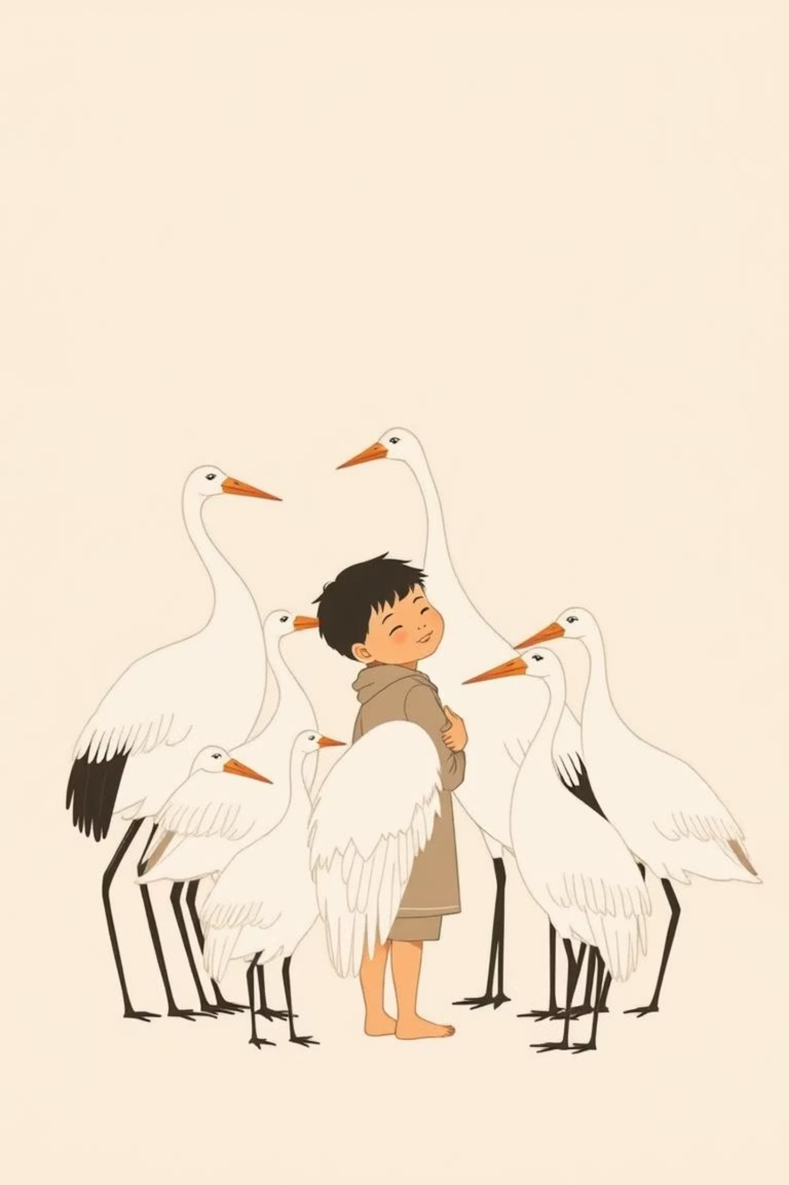
Cậu Bé Mồ Côi Dũng Cảm Cứu Gia Đình Cò
Chào các bạn nhỏ và quý thầy cô! Hôm nay, chúng ta sẽ cùng nhau bước vào một thế giới tràn ngập phiêu lưu và lòng dũng cảm. Hãy cùng xem những nhân vật quen thuộc dưới đây và đoán xem ai là người hùng nhé!

Slide 2
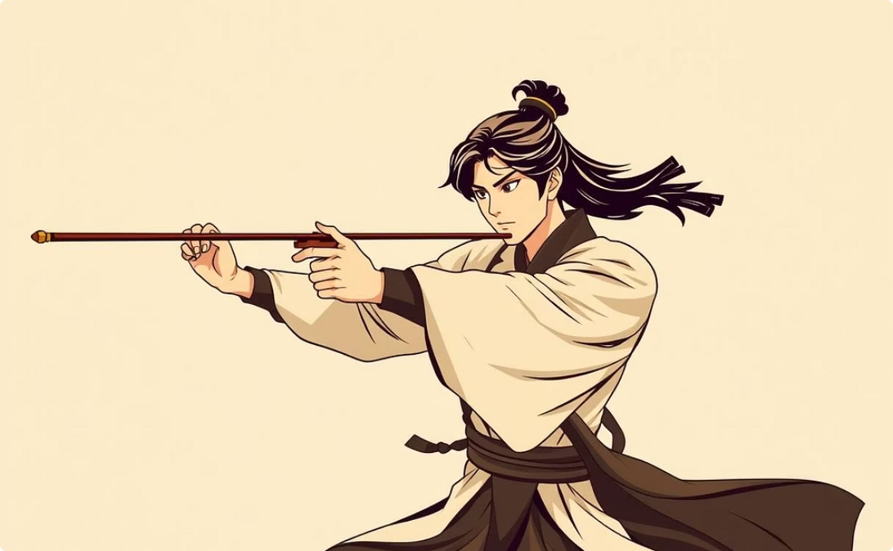
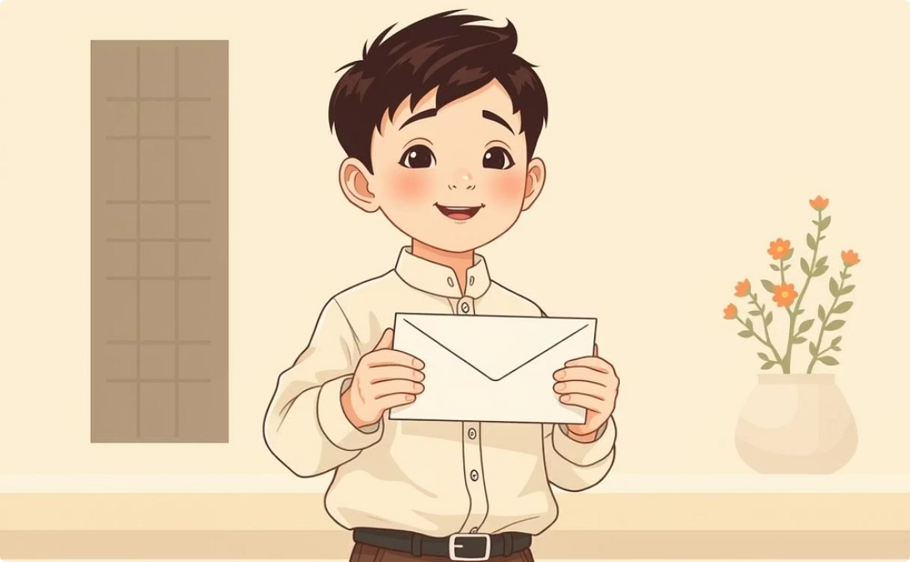
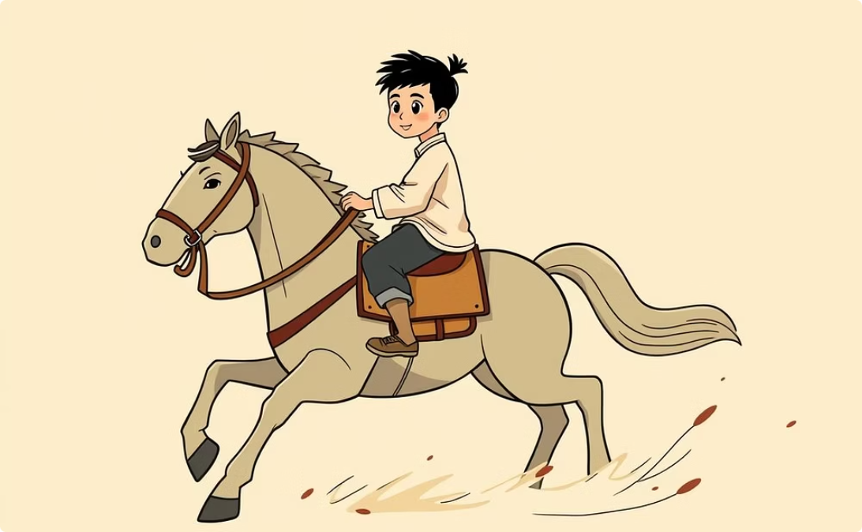
Những Người Hùng Huyền Thoại Việt Nam
Đất nước ta có biết bao nhiêu câu chuyện về những người hùng nhỏ tuổi, gan dạ. Các bạn có nhớ ai trong số họ không?
Thạch Sanh bắn đại bàng
Cậu Bé Lượm
Cậu Bé Gióng
Chàng tiều phu dũng mãnh đã diệt ác điểu, cứu công chúa và đem lại bình yên cho bá tánh.
Dù nhỏ tuổi, Lượm vẫn không ngại hiểm nguy, dũng cảm đưa thư cho cách mạng.
Lớn nhanh như thổi, cưỡi ngựa sắt, nhổ tre đánh giặc, bảo vệ non sông.

Slide 3
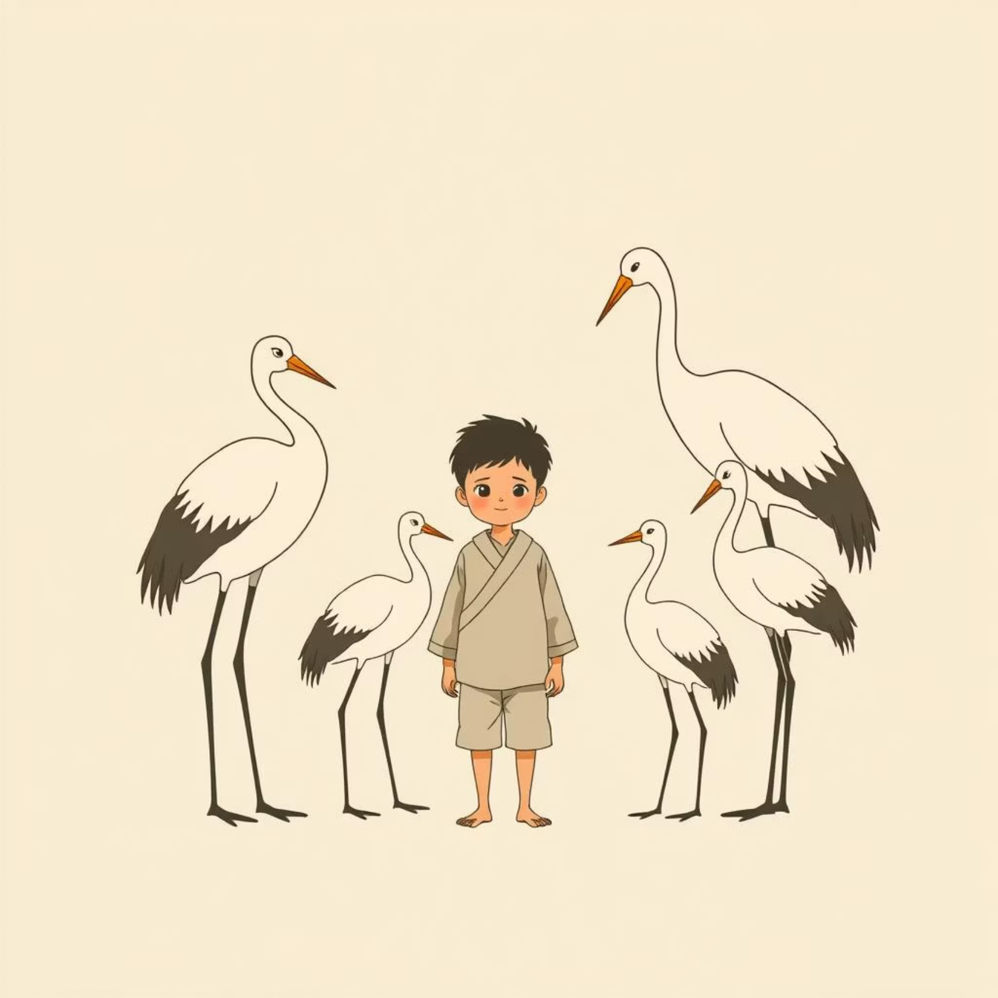
Bước Vào Câu Chuyện Mới
Hôm nay, chúng ta sẽ làm quen với một người bạn nhỏ cũng rất dũng cảm. Cậu bé này sống cô đơn, nhưng trái tim lại tràn đầy yêu thương.
Hãy nhìn bức tranh này và thử tưởng tượng xem, câu chuyện của cậu bé và gia đình cò sẽ diễn ra như thế nào?
Một câu chuyện ấm áp về lòng tốt và sự dũng cảm!

Slide 4
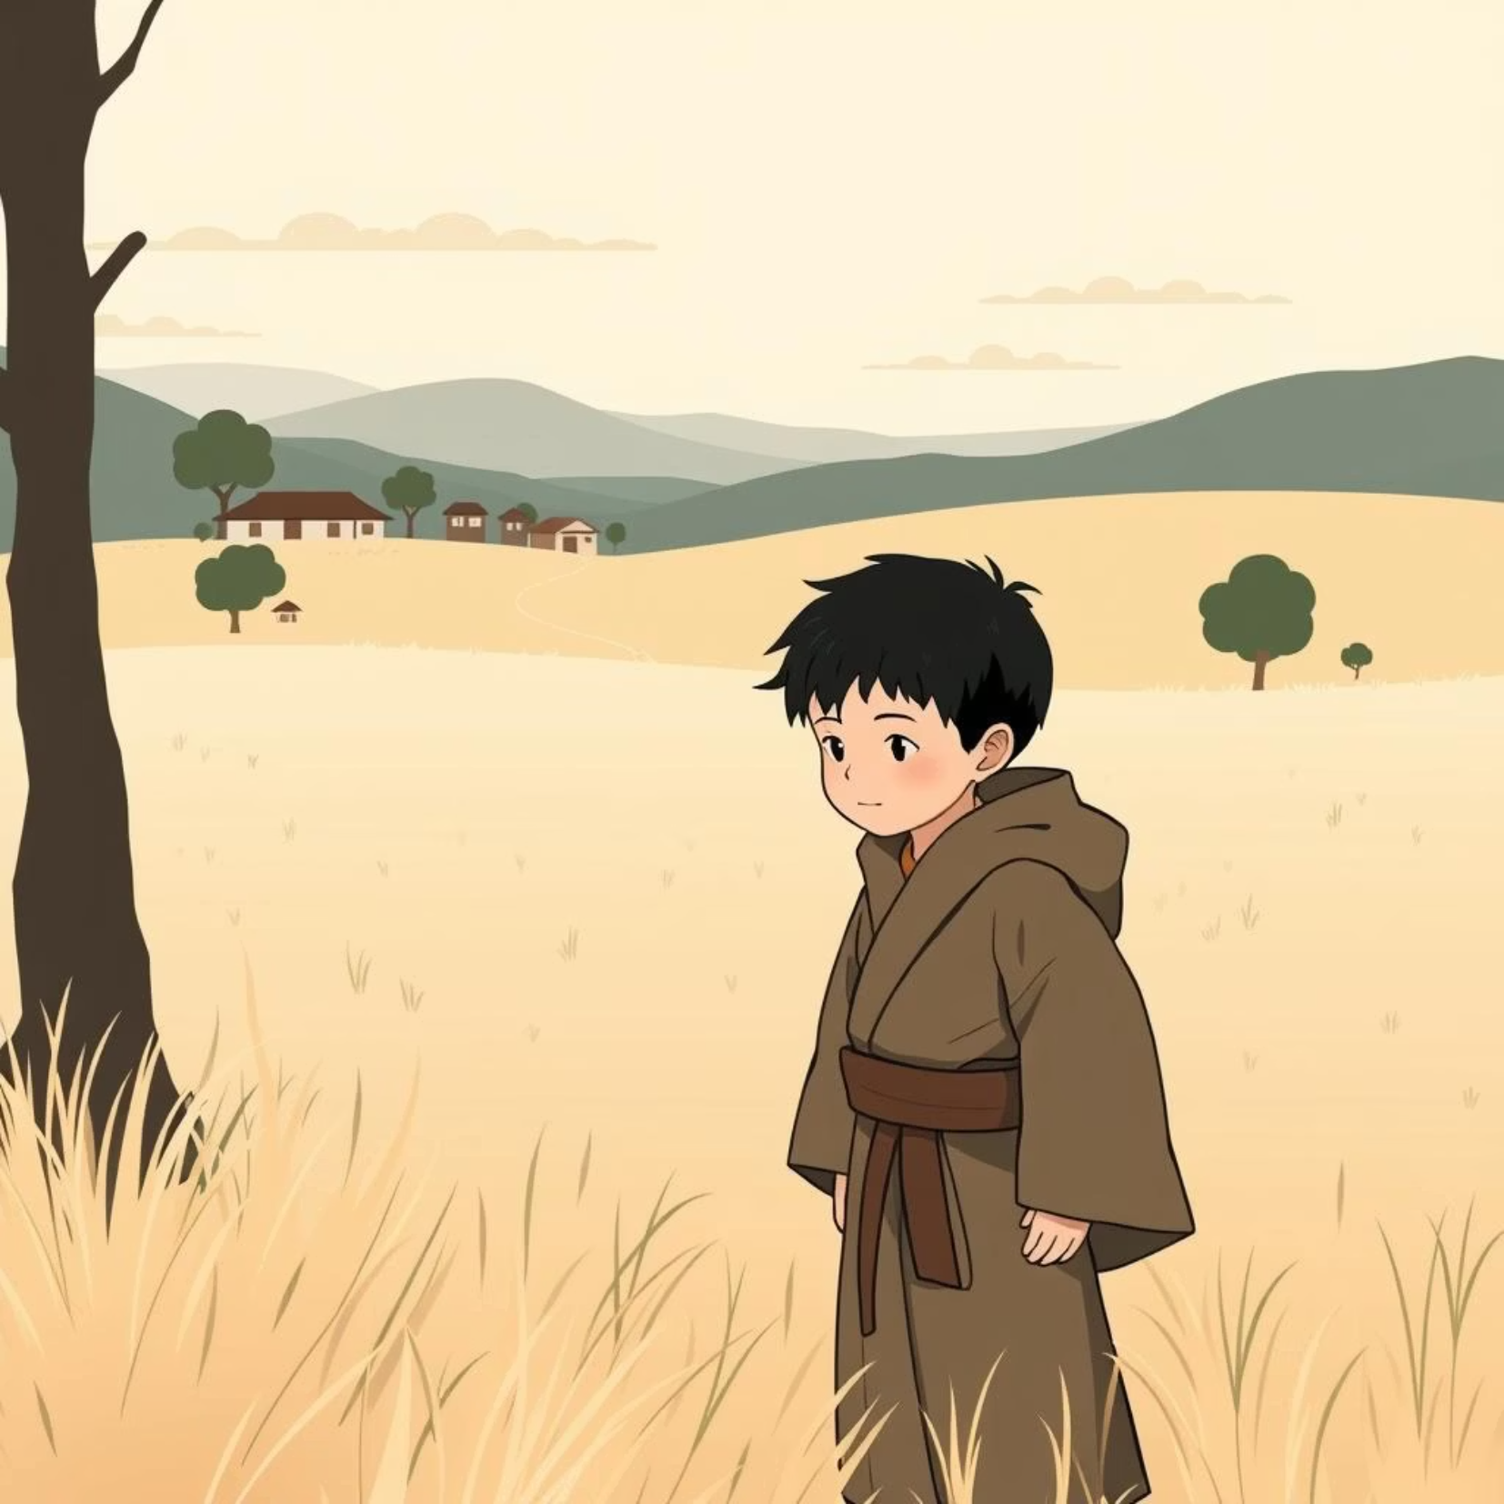
Giới Thiệu Nhân Vật Chính
Cậu Bé An
An là một cậu bé mồ côi, sống một mình trong ngôi nhà nhỏ ven sông. Dù không có cha mẹ, An vẫn luôn lạc quan và yêu đời. Cậu bé có một trái tim nhân ái, luôn giúp đỡ những sinh vật nhỏ bé xung quanh.
Mỗi buổi sáng, An thường ra bờ sông ngắm nhìn đàn cò trắng bay lượn. Cậu bé coi gia đình cò như những người bạn thân thiết của mình.

Slide 5
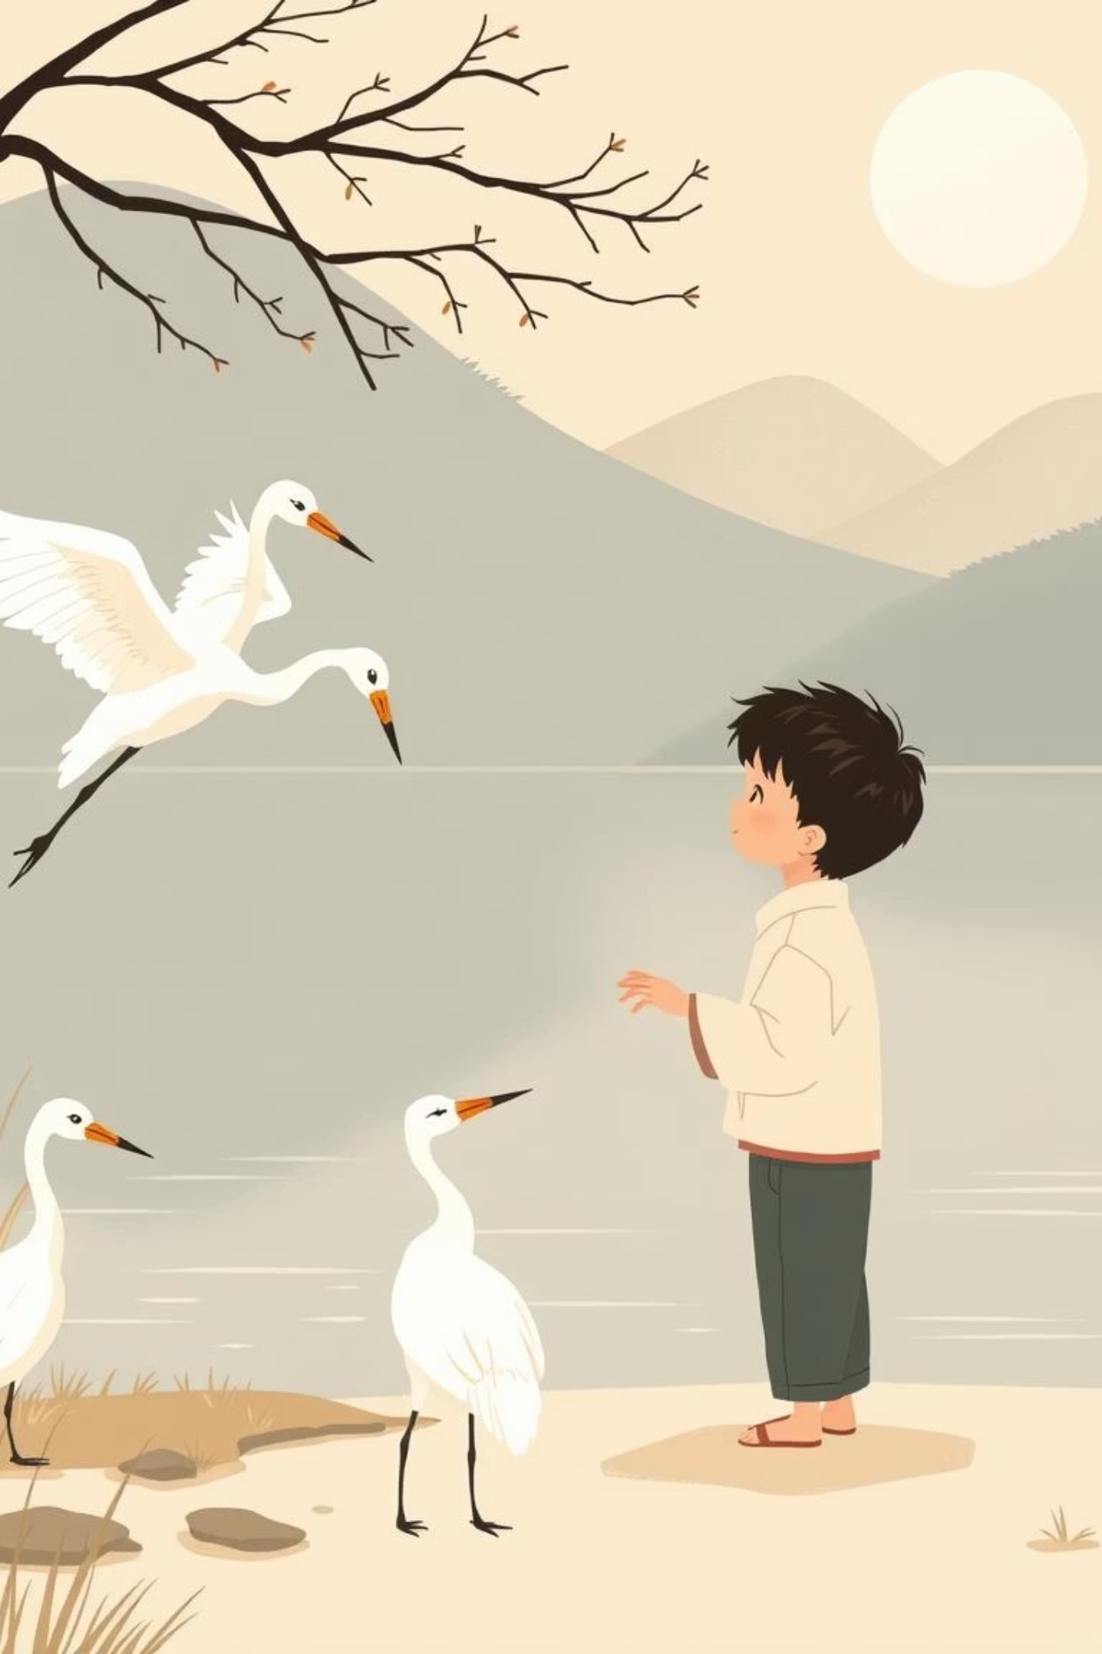
Tình Bạn Diệu Kỳ
Gia đình cò là niềm vui nho nhỏ của An. Cậu bé thường mang những hạt cơm nguội ra cho đàn cò, trò chuyện cùng chúng như những người bạn thân thiết.
Kết nối với thiên nhiên
Niềm vui nhỏ bé
Việc chăm sóc đàn cò mang lại cho An niềm hạnh phúc giản dị mỗi ngày.
An cảm thấy bình yên khi ở bên gia đình cò, những người bạn không biết nói nhưng luôn hiểu cậu.
Tình bạn không lời
Dù không nói chuyện được, An và đàn cò vẫn chia sẻ một mối liên kết đặc biệt.

Slide 6

Hiểm Nguy Rình Rập!
Một ngày nọ, một trận bão lớn đổ về, dòng sông chảy xiết, cuốn trôi tổ ấm của gia đình cò. Những chú cò con yếu ớt đang chới với giữa dòng nước.
Tổ ấm của gia đình cò đang gặp nguy hiểm!

Slide 7
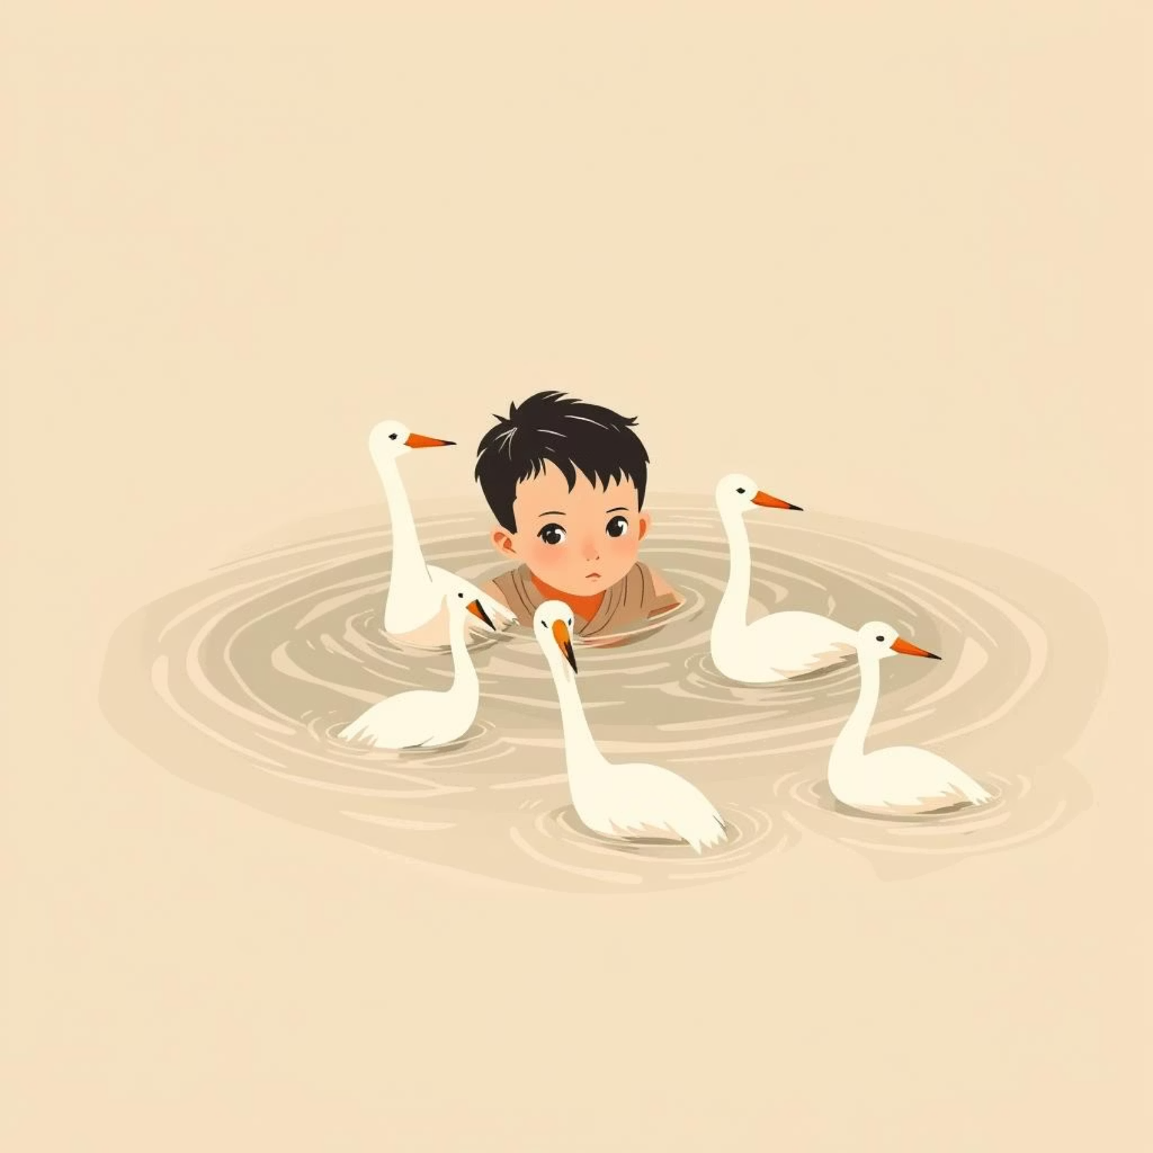
An Không Ngần Ngại
Nhìn thấy cảnh tượng đó, An không chút do dự. Cậu bé liền lao ra dòng nước lũ, bất chấp nguy hiểm để cứu những người bạn của mình.
Lòng Dũng Cảm
Dù còn nhỏ và biết hiểm nguy, An vẫn đặt tính mạng của gia đình cò lên trên hết.
Không nghĩ đến bản thân
Hành động nhanh chóng
Trái tim nhân ái

Slide 8



Cứu Giúp Kịp Thời
Với sức lực nhỏ bé của mình, An cố gắng đưa từng chú cò con vào bờ. Cậu bé dùng một cành cây khô để kéo tổ cò lại gần, rồi cẩn thận bế từng chú lên. Nhờ có An, cả gia đình cò đã được cứu thoát an toàn.
Đưa cò con lên bờ
Kéo tổ cò vào bờ
Cẩn thận từng chút một, An đã cứu thoát cả gia đình cò.
Lao ra dòng nước
Cậu bé dùng mọi cách để đưa đàn cò đến nơi an toàn.
An không chút do dự khi thấy bạn gặp nạn.

Slide 9
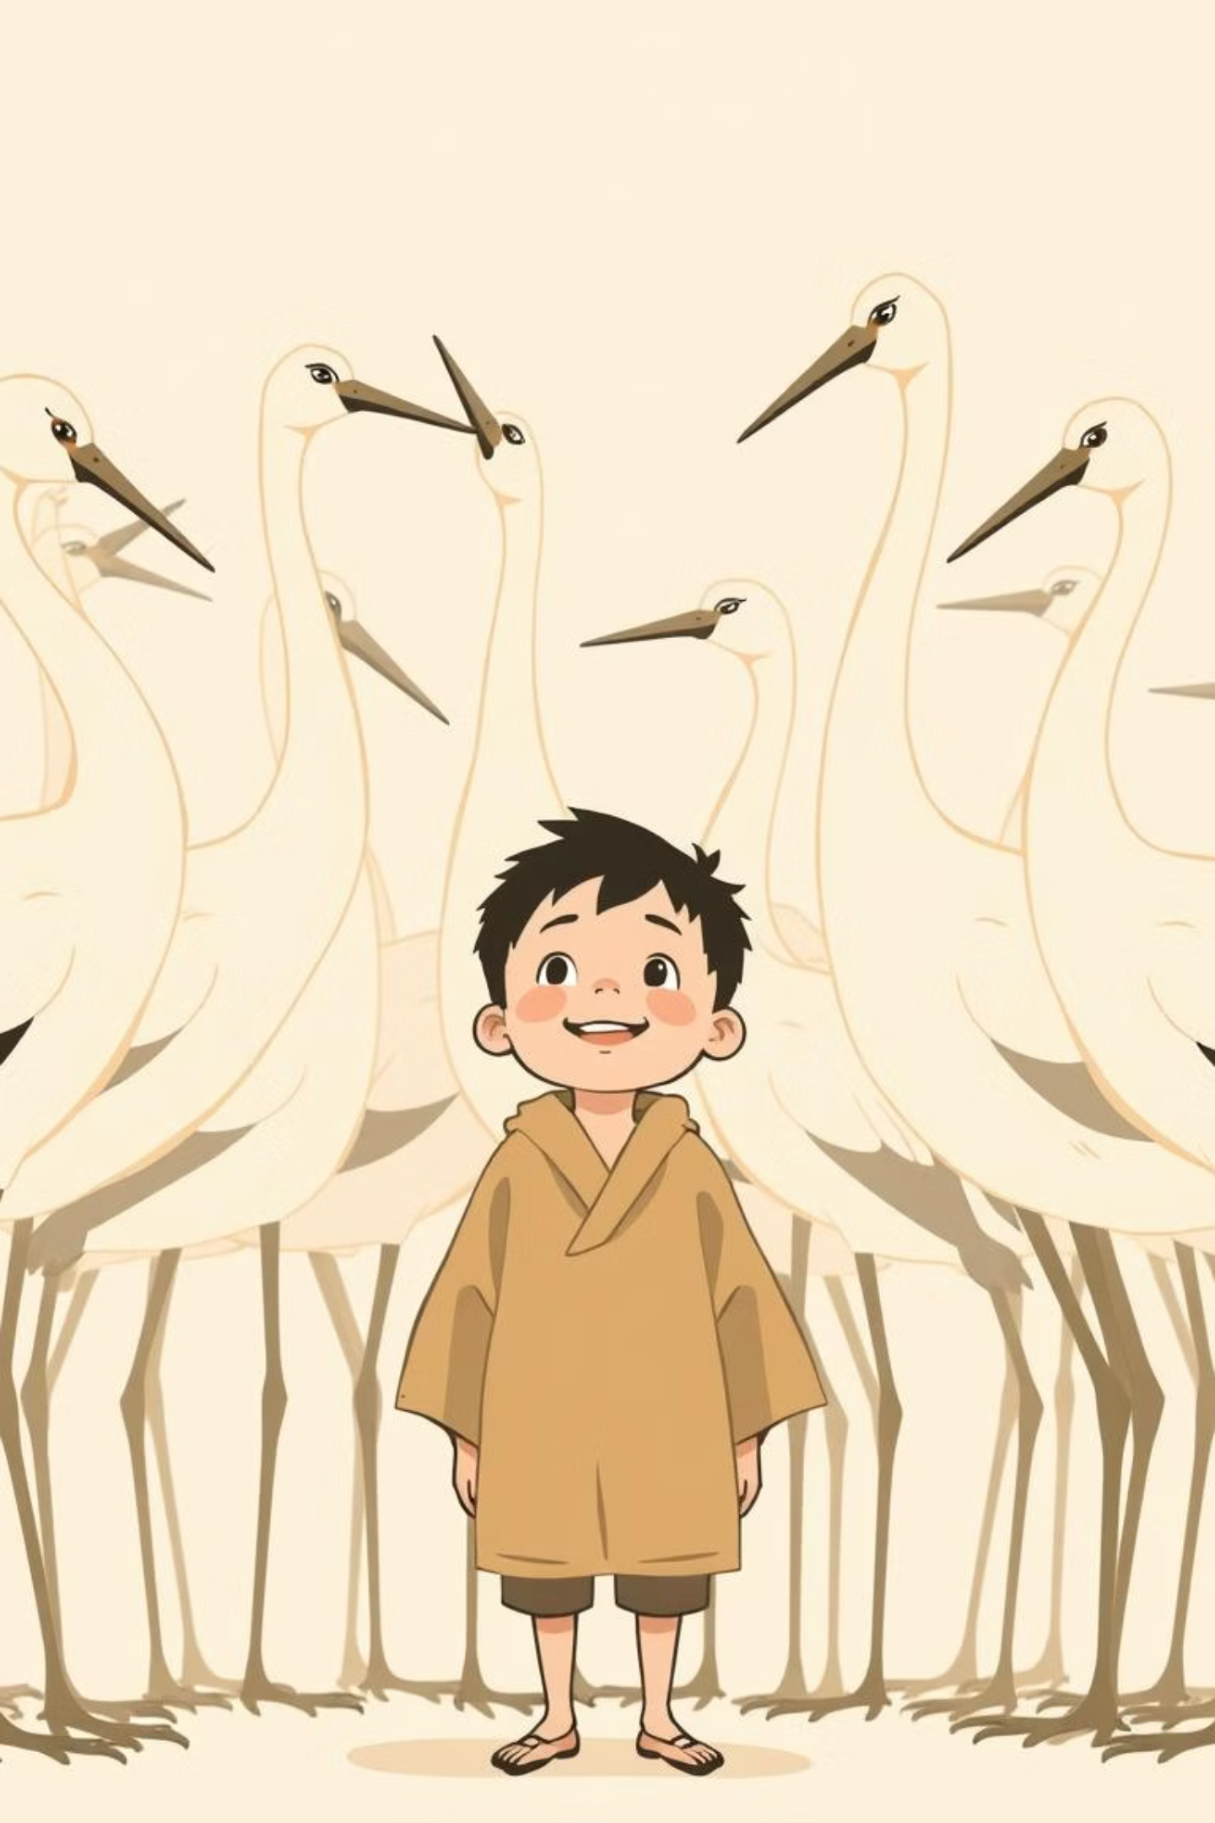

Phần Thưởng Xứng Đáng
Sau khi được cứu, gia đình cò rất biết ơn An. Chúng bay lượn vòng quanh cậu bé, cất tiếng kêu như những lời cảm ơn chân thành nhất. An cảm thấy vô cùng hạnh phúc vì đã giúp đỡ được những người bạn của mình.
Lòng tốt và sự dũng cảm của An đã được đền đáp!

Slide 10






Bài Học Từ Cậu Bé An
Câu chuyện về An và gia đình cò dạy chúng ta nhiều điều ý nghĩa. Dù là ai, chúng ta cũng có thể trở thành người hùng bằng những hành động nhỏ bé nhưng đầy tình yêu thương và lòng dũng cảm.
Dũng cảm
Đừng ngại đối mặt với khó khăn để bảo vệ lẽ phải.
Lòng tốt
Hãy luôn yêu thương và giúp đỡ mọi người xung quanh.
Tình bạn
Trân trọng những mối quan hệ và luôn là người bạn tốt.
Cảm ơn các bạn đã lắng nghe câu chuyện! Chúc các bạn luôn là những người hùng trong cuộc sống của mình nhé!

